Slide 1
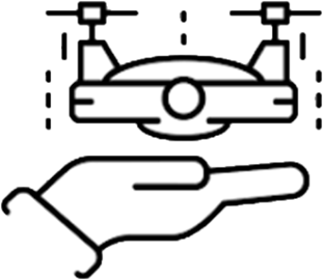
Управления БПЛА с помощью Жестов
ФГБОУ ВО Кузбасский ГАУ
Команда стартап-проекта:
Корсаков Алексей
Фролов Семён

Slide 2
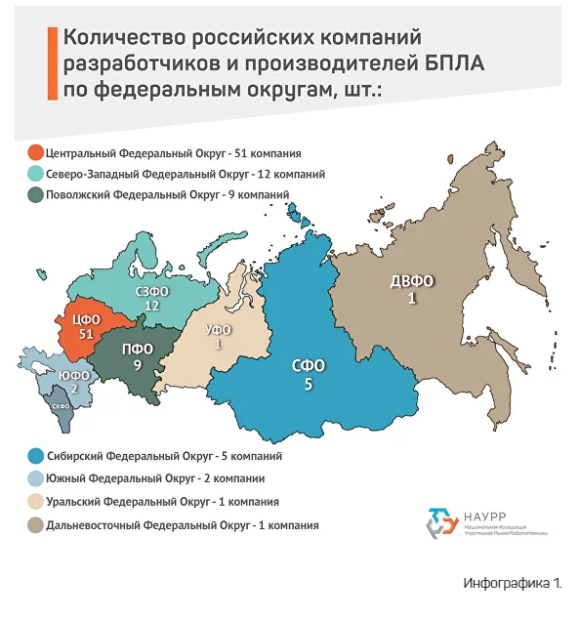
Актуальность
Стратегии развития беспилотной авиации Российской Федерации на период до 2030 года и на перспективу до 2035 года, что говорит о безусловной значимости “беспилотников” и востребованности таких решений в различных отраслевых сегментах.
Ведется работа по подготовке Национального проекта «Беспилотные авиационные системы», поступают предложения о создании научно-производственных центров и индустриальных парков по БПЛА.

Slide 3




проблема
МЧС:
Проблема: Отсутствие своевременного получения информации. Быстрое реагирование и принятие решений при ЧС.
Логистика:
Проблема: Ограниченность человеческих ресурсов в поднятии крупногабаритных грузов.
Развлекательная индустрия:
Проблема: Данная индустрия всегда требует инновационных решений для расширения линейки услуг.
Контроль дорог:
Проблема: Отсутствие контроля над трассами, нет отслеживания ЧС и ДТП в онлайн режиме.
Сельское хозяйство:
Проблемы: Низкие темпы модернизации сельскохозяйственной отрасли.

Slide 4
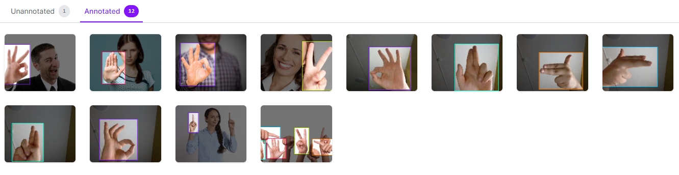
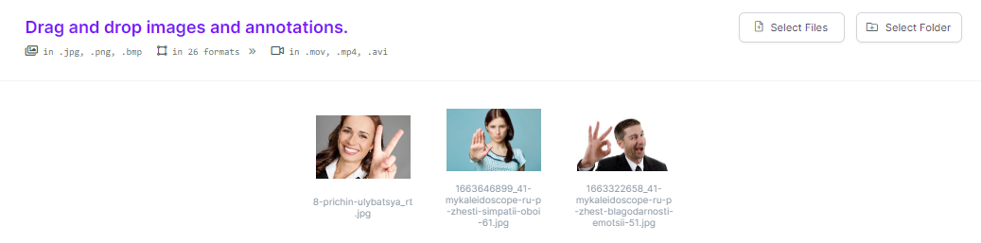
Как оно работает? 1.
Загрузка в программу фотографий желательного пользователю жеста
Количество фотографий желательного жеста, влияет на скорость отклика.
Качество фотографий влияет на распознавание жеста программой.

Slide 5
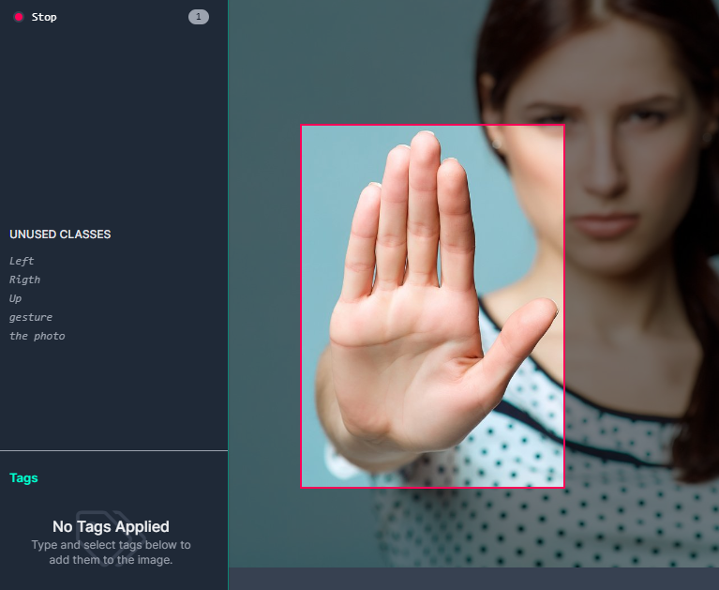
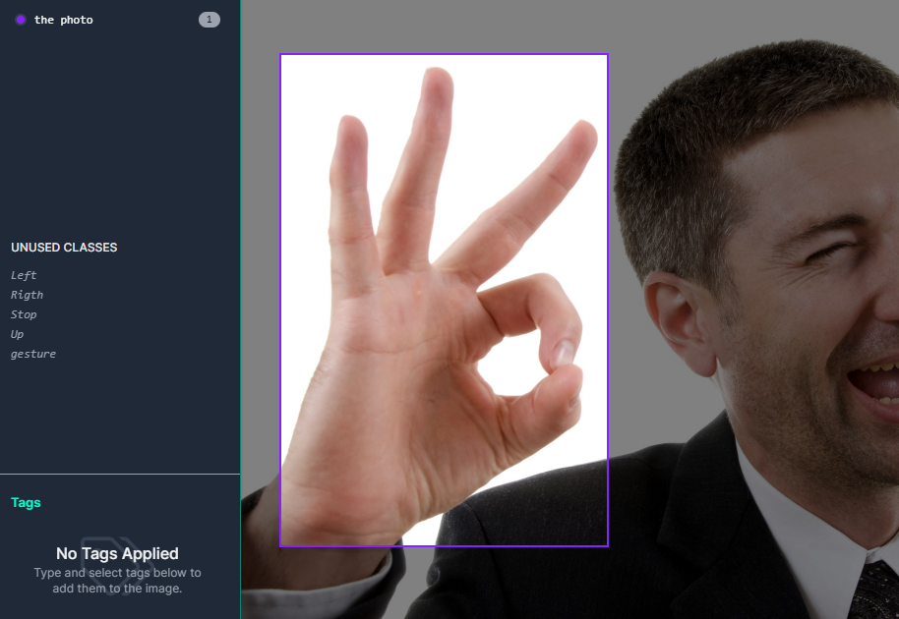
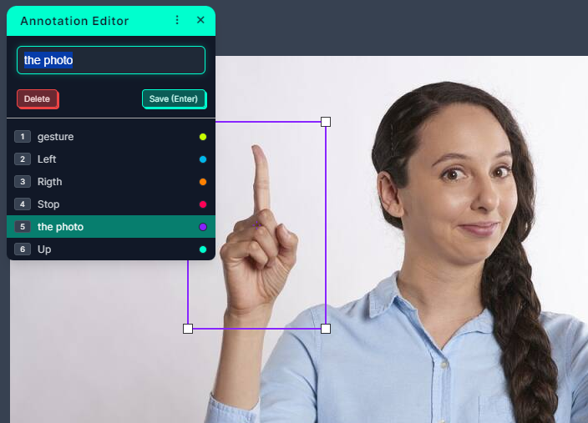
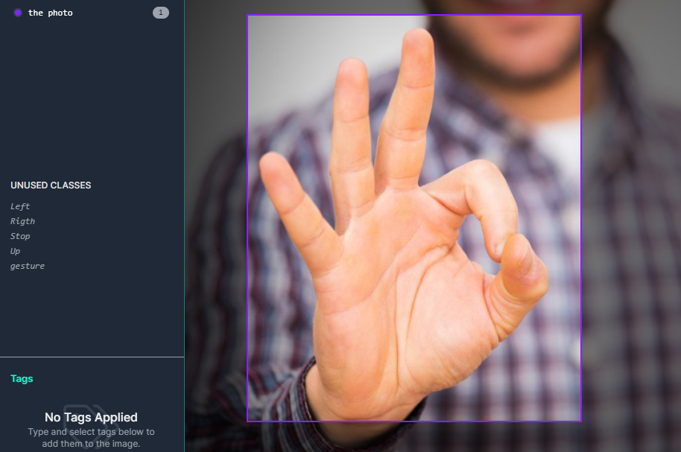
Как оно работает? 2.
Выделение в программе жеста
Это поможет программе понять, что нужно искать для сканирования
Это даст возможность менять жесты и создавать несколько различных задач на их основе

Slide 6
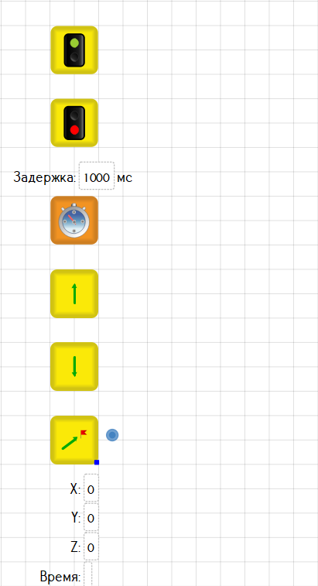
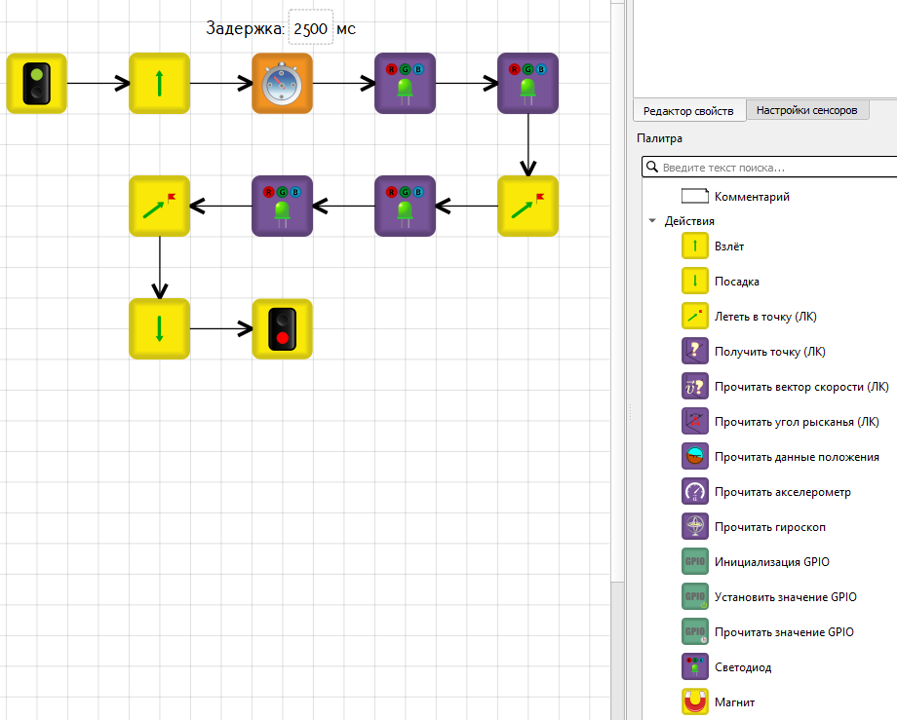
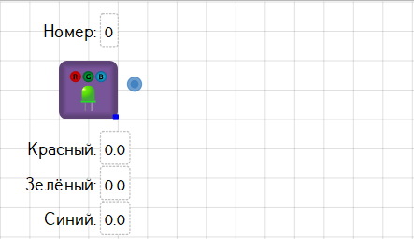
Как оно работает? 3.
Начало
Конец
Описание задачи или действия
Таймер
В программе будет присутствовать конструктор для построения очерёдности выполнения действий
Правильная формулировка и информативность будет влиять на выдаваемый результат
К основным деталям конструктора будет относиться:
Координаты изменения положения аппарата (по x и y координате).
Изменение высоты аппарата.
Поиск нужного QR кода.
Следование за целью.
Взлёт и Посадка.
По ходу создания программы список будет увеличиваться.
Взлёт
Посадка
Лететь в точку
В качестве примера, был создан набросок программы, порядок действия которого:
-Начало программы;
-Взлёт БПЛА (высоту можно указывать под свои запросы);
-Задержка на месте в течении 2,5 секунд;
-Моргание светодиодами, и последующее их выключение;
-Перемещение по заданным координатам (x, y, z);
-Моргание светодиодами, и последующее их выключение;
-Возвращение в точку начала движения;
-Посадка;
-Конец программы;
Светодиод

Slide 7





Потенциальные клиенты
Список компаний производящих дронов, топ 10.
1. Беспилотные системы
Беспилотные системы - производитель беспилотных летательных аппаратов. (Регион: Калужская область)
2. Коптер Экспресс
Компания «Коптер Экспресс» с 2013 года разрабатывает и производит для образовательных организаций и промышленности беспилотные летательные аппараты мультироторного типа и их программное обеспечение. (Регион: Москва)
3. Aerodyne Tech
Компания Aerodyne Tech занимается производством летательных дронов. (Регион: Санкт-Петербург)
4. Кванд-Асхм
АО НПФ «КВАНД - АСХМ» - российский поставщик комплексных решений на рынке производства, обслуживания и ремонта интерьеров коммерческой и бизнес- авиации, производства комплектующих для авиационной техники. (Регион: Москва)
5. Научно-производственное объединение Ижевские беспилотные системы
Основной вид деятельности: разработка, производство, техническое обслуживание, установка, реализация и эксплуатация беспилотных летательных аппаратов, спецтехники, продукции научно-технического назначения. (Регион: Удмуртская Республика)

Slide 8





Потенциальные клиенты
6. Геоскан
Геоскан - российская группа компаний, занимающаяся разработкой и производством беспилотных летательных аппаратов. (Регион: Санкт-Петербург)
7. Эникс
В настоящее время основным направлением деятельности предприятия являются серийные поставки, разработка и производство беспилотных авиационных комплексов различного назначения. (Регион: Республика Татарстан)
8. Аэрокон
Компания АО «АЭРОКОН» на базе Центрального аэрогидродинамического института имени профессора Н. Е. Жуковского (ЦАГИ), работает в авиационной промышленности России с 1991 года. (Регион: Московская область)
9. Аэроб
ООО «Аэроб» — малая российская инновационная компания, с 2011 года работающая сфере исследований и разработок беспилотных авиационных систем. (Регион: Москва)
10. Ада БПЛА
Производство беспилотных летательных аппаратов. (Регион: Москва)

Slide 9
Рынок
PAM
…
TAM
10 530 000 руб.
SAM
8 100 000 руб.
SOM
810 000 руб.

Slide 10
Результат конкурентного анализа
Конкуренты и наши преимущества:
 | Преимущества | Наш Проект | Пульт управления (Встроенная телеметрия) | Пульт управления | Управления перчаткой | Управление с телефона
1 | Wi-fi /Bluetooth | Не требует подключения | +/- | +/- | +/- | +/+
2 | Качество корпуса | Человек | Хорошее | +/- | +/- | +/-
3 | Дальность действия | Зависит от качества камеры | До 1000 м |  | До 100 м | До 100 м
4 | Количество выполняемых команд | Зависит от количества придуманных жестов | Выполнение большого количества действий для точного и удобного пользования |  | Выполнение базового количества действий | Сколько позволяет приложение (движения остановка, набор высоты и т.д.)
5 | Время работы | Зависит от времени работы дрона | ≈5 часов |  | ≈2 часа | От 1-5 часов
6 | Телеметрия | - | + | - | - | +

Slide 11
Бизнес-модель
Ключевые виды деятельности Разработка программы Продажа программы без передачи авторских прав для крупных производителей дронов Создание развлекательного веб приложения для пользователя | Ценностные предложения Расширение функциональности модели дрона, модернизация Усиление навыков владения эмоциональным интеллектом, Усиление навыков коммуникации, Проведение досуга с пользой | Взаимоотношения с клиентами 1. Социальные сети 2. Сайт | Потребительский сегменты BTB-крупные производители дронов Подростки, студенты 12-30 лет
Ключевые ресурсы Личный сайт Команда Авторская программа по распознаванию жестов Патент |  | Каналы сбыта 1. Социальные сети. Возможна доставка по России в качестве физического носителя.
Структура издержек Расходы на 1. Создания основы программы 2. Разработка внешнего вида сайта. 3. Реклама продукта. |  | Потоки поступления доходов Поступление дохода с продажи программного обеспечения крупным производителям Доход от продажи подписки в мобильном приложении

Slide 12
Финансовая модель проекта
Этапы | Сроки выполнения | Стоимость (Руб.) в месяц. | Стоимость (Руб.) В год | Промежуток окупаемости: (С расчётом на 10 пользователей и на 10 организаций): 3 года
Создание интерфейса | До 1 месяца. | 15,000 | 15,000
Создание сайта Удобный интерфейс; Конструктор для программы; ИИ для сканирования фото; | До 1 месяца | 500,000 | 500,000
Реклама на платформе: Яндекс |  | 20000 | 240000
Аренда сервера для нейросети |  | 50,000 | 600,000
З.П Программистов |  | 70,000 | 840,000
З.П Системного администратора |  | 100,000 | 1,200,000
Итого: |  |  | 3,380,015
Стоимость (Подписка) |  | 1500 (в мес.) | 18000 (в год)
Стоимость (Продажа компаниям) |  | 100,000

Slide 13
Текущие результаты

Slide 14
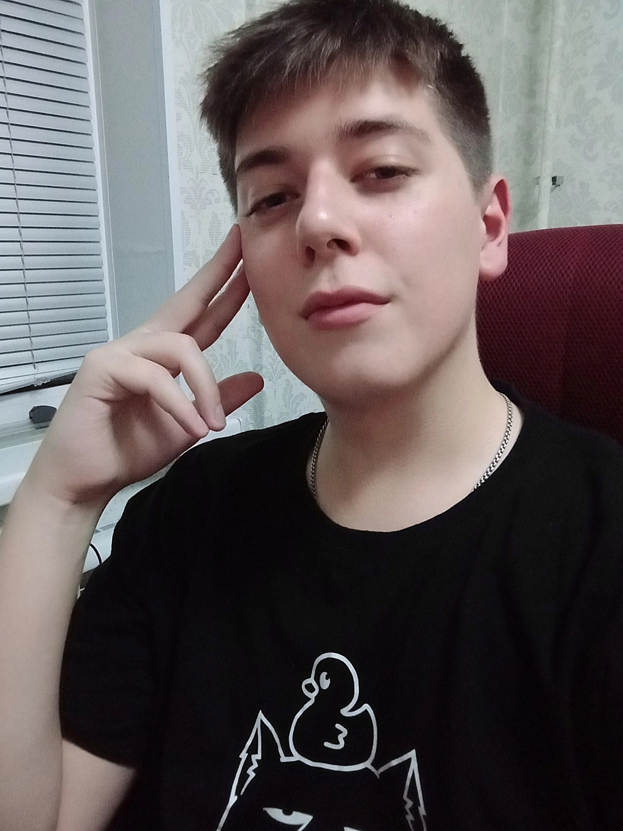
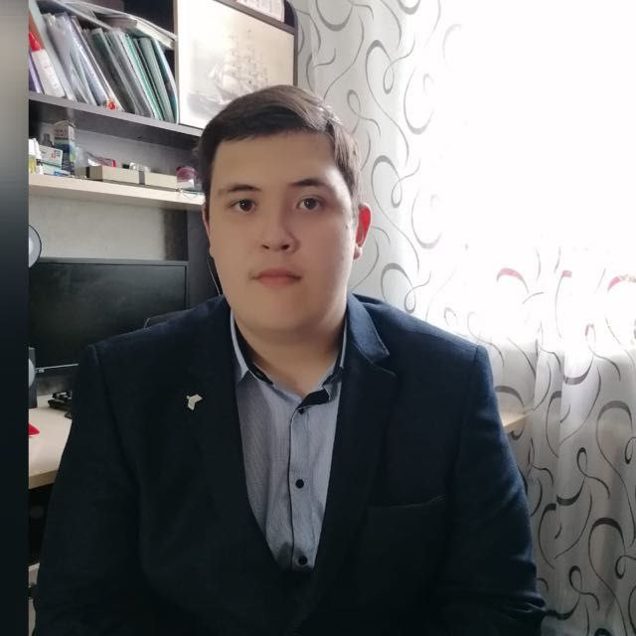
Команда
Корсаков Алексей
Фролов Семён
Лидер
Спикер
Разработчик

Slide 15
Планы развития
Успешная работа программы и успешное проведение тестовых запусков
Разработать сайт для возможности продажи, и установки программы пользователями
Проведение онлайн мероприятий для знакомства людей с программой и объяснением её использования

Slide 16
Контакты
Телефон: +7 (900) 053-36-05
Email: korsakov_04@bk.ru

